Slide 1

2018년 2분기 게임 설계 발표
정진우

Slide 2

목차
a table of contents
1
데이터 전처리(EDA)
2
데이터 분석 및 시각화
3
향후 계획

Slide 3
Part 1
데이터 전처리(EDA)

Slide 4
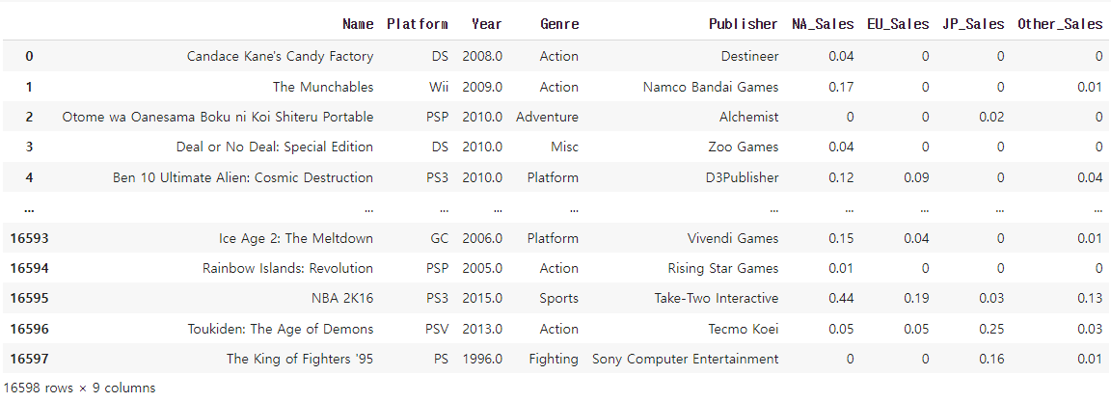
Part 1
데이터 전처리(EDA)
데이터 전처리(EDA)란?
불필요한 데이터는 삭제하고 유의미한 데이터만을 도출, 정제하는 과정
16598개의 데이터가 있는 자료를 제공 받음
이 중 내가 사용 할 데이터들을 정제 후 진행

Slide 5
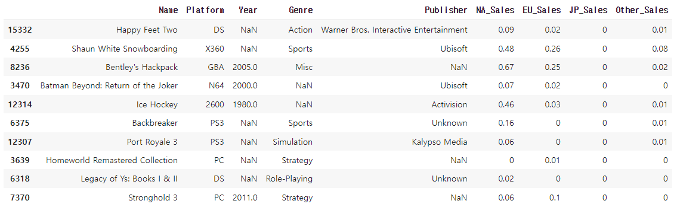
Part 1
EDA 진행 과정 (1)
결측치와 이상치 처리
각 열에 포함된 ‘NaN’ 값은 결측치로 판단 -> 삭제

Slide 6
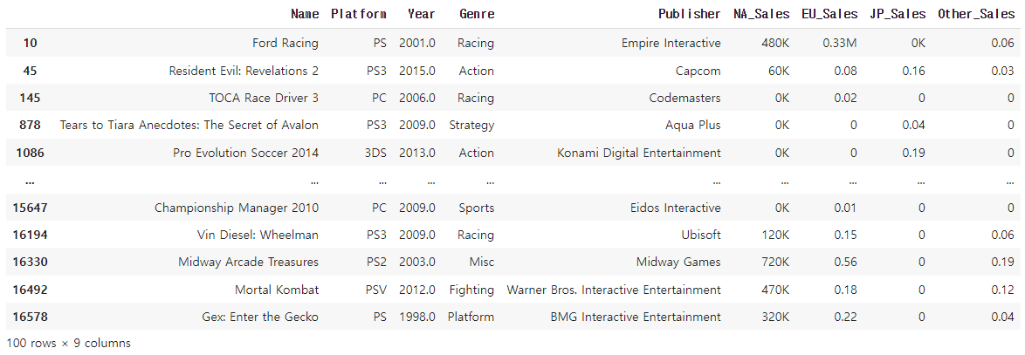
Part 1
EDA 진행 과정 (1)
결측치와 이상치 처리
각 ‘Sales’ 열에 포함된 ‘M’ 또는 ‘K’는 이상치로 판단 -> 삭제

Slide 7
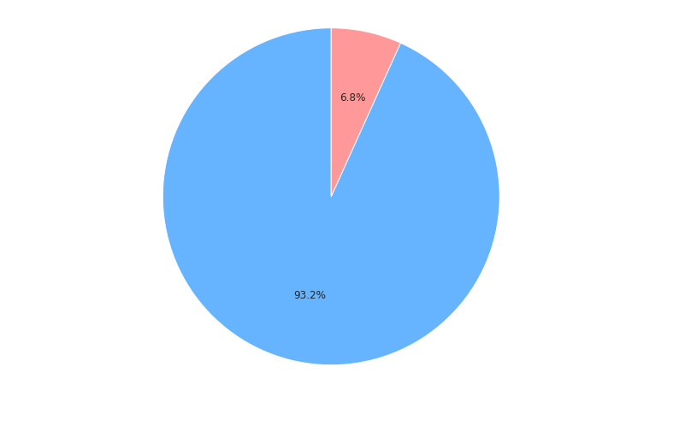
Part 1
EDA 진행 과정 (1)
결측치와 이상치 비율
제거 한 데이터
(1,112 개)
사용 할 데이터
(15,476 개)

Slide 8
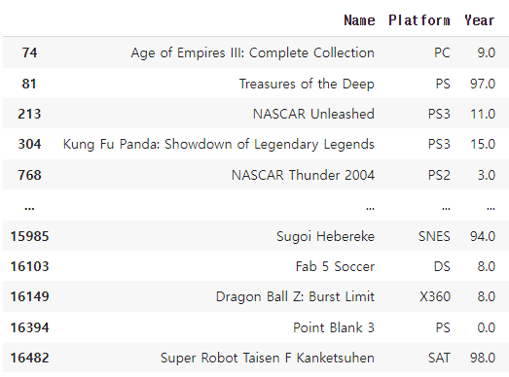
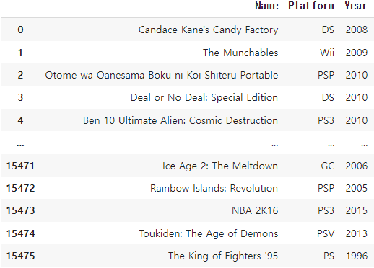
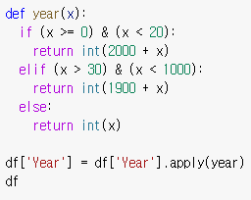
Part 1
EDA 진행 과정 (1)
결측치와 이상치 처리
‘Year’ 열에서 잘못된 데이터 함수를 이용해 수정
연도 데이터 알맞게 수정, 소수점 제거

Slide 9
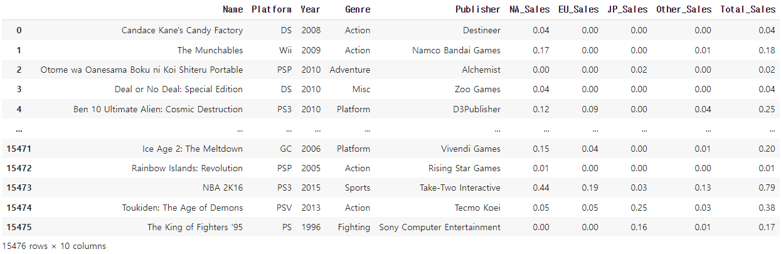
Part 1
EDA 진행 과정 (2)
데이터 정제
이후 각 ‘Sales’ 열들의 합을 ‘Total_Sales’라는 새로운 열로 추가
결과적으로 15476개의 데이터로 분석 시작

Slide 10
Part 2
데이터 분석 및 시각화

Slide 11
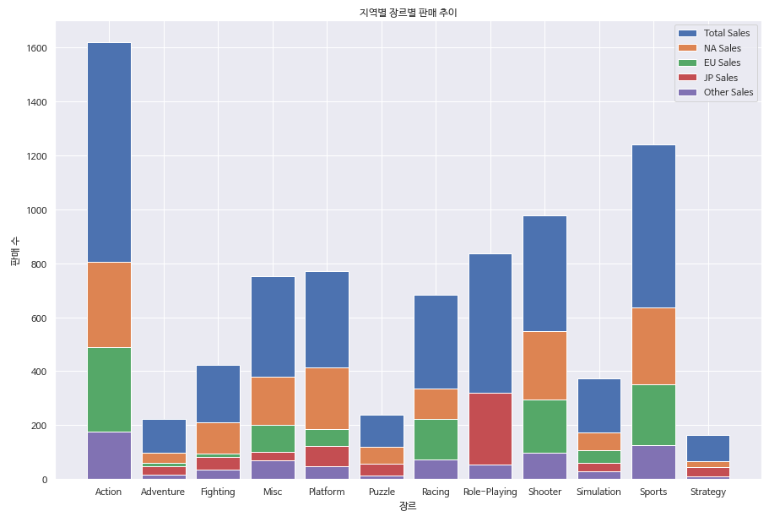
Part 2
데이터 분석(1)
지역별 게임 장르 총판매량
지역은 북미(NA), 유럽(EU), 일본(JP), 그 외(Other) 지역으로 구분
지역별로 선호하는 게임의 장르는
액션
스포츠
슈팅
다만 예외적으로 일본(JP)지역에서 롤플레잉 장르가 우세를 보임
결론 도출 : 지역별로 선호하는 게임의 장르는 다름
스포츠의 경우 북미(NA)지역에서는 많은 판매량을 기록했지만 일본(JP)지역에서는 저조한 판매량 기록
또한 전략 장르의 경우 액션 장르와 약 9.8배의 판매량 차이를 보임

Slide 12
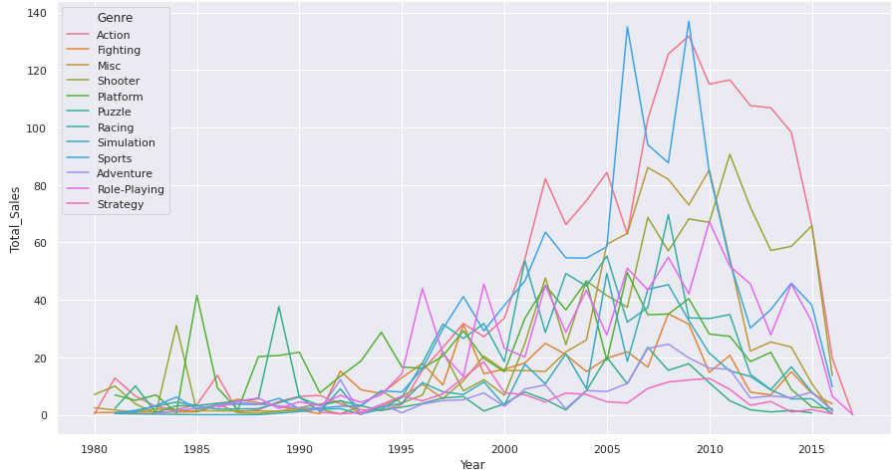
Part 2
데이터 분석(2)
연도별 게임의 트렌드 파악
트렌드 기준 : 연도별 총 판매량이 높은 장르

Slide 13
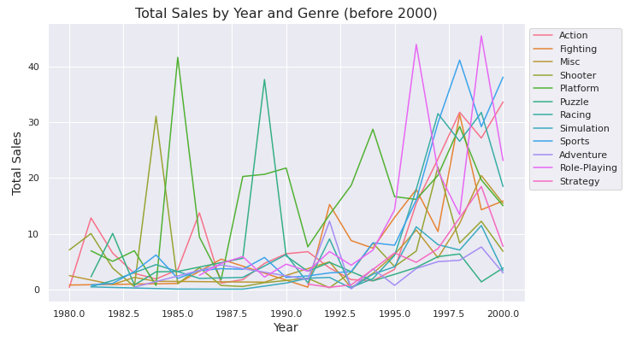
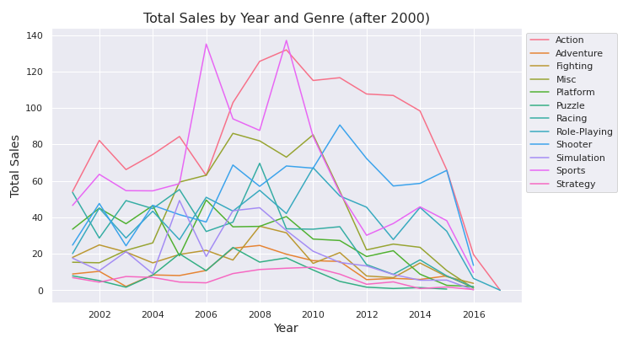
Part 2
데이터 분석(2)
연도별 게임의 트렌드 파악
2000년 이전의 장르별 총 판매량
85년도의 플랫폼, 89년도의 퍼즐, 96년도의 롤플레잉,
98년도의 스포츠 등 비교적 다양한 장르의 수요
2000년 이후의 장르별 총 판매량
게임 수요 자체가 증가하는 2001년 이후부터는 액션 게임이 대세
특이사항 존재

Slide 14
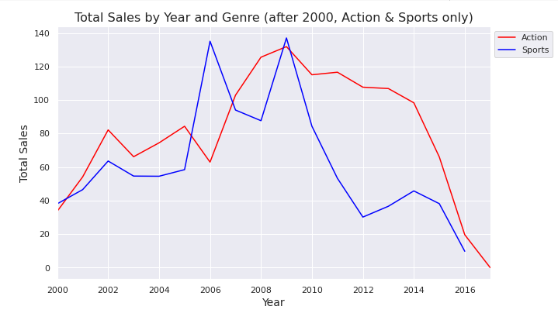
Part 2
데이터 분석(2)
연도별 게임의 트렌드 파악(특이사항)
액션과 스포츠 장르만을 나타낸 그래프
전체적으로 액션이 우세를 보임
06년과 09년 스포츠가 역전하는 상황 발생
06년 독일월드컵과 09년 이집트 U-20월드컵의 영향으로 예상

Slide 15
Part 2
데이터 분석(2)
연도별 게임의 트렌드 파악
결론 도출 : 연도별로 게임의 트렌드가 존재함
2000년 이전에는 비교적 다양한 장르의 수요가 있었지만 2000년 이후 액션과 스포츠의 우세가 나타남
2001년부터 이어진 액션장르의 열풍은 2016년까지 이어짐

Slide 16
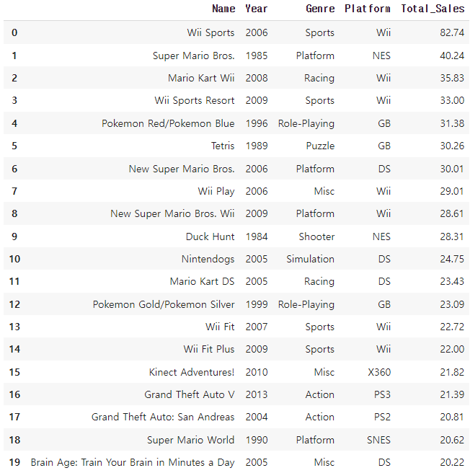
Part 2
데이터 분석(3)
인기가 많은 게임
인기의 기준 : 총 판매량이 높은 데이터
단순 비교만으로는 신뢰성이 높지 않다고 판단
이유는 시리즈 게임의 세분화 때문, 시리즈 게임은 시리즈별로 묶어서 진행
시리즈 구분은 [Super Mario, Pokemon, Grand Theft Auto(GTA), NBA, FIFA] 다섯개로 구분

Slide 17
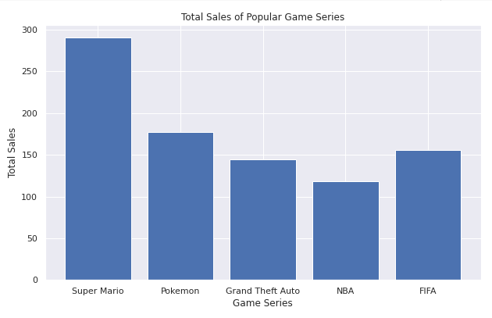
Part 2
데이터 분석(3)
인기가 많은 게임 - 심층분석
모든 지역에서의 시리즈 별 총 판매량 분석
시리즈 별 총 판매량 순위
Super Mario
Pokemon
FIFA
슈퍼 마리오 시리즈의 압도적 강세
결론 도출 : 슈퍼마리오 시리즈의 전세계적 인기를 확인할 수 있음
슈퍼 마리오의 인기 비결
다양한 플랫폼에서 출시하여 쉽게 접할 수 있는 접근성
많은 캐릭터와 맵을 제공하고 잦은 업데이트로 지루하지 않고 흥미롭게 즐길 수 있음

Slide 18
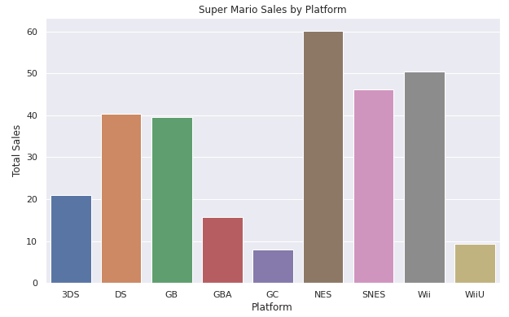
Part 2
데이터 분석(3)
인기가 많은 게임 – 슈퍼마리오 분석
슈퍼마리오의 플랫폼 별 총 판매량
플랫폼 별 총 판매량 순위
NES
Wii
SNES
NES란 Nintendo Entertainment System의 줄임말로, 닌텐도에서 출시한 가정용 거치형 게임기. 패미컴(패밀리 컴퓨터)이라고 부름 1983년 출시, 가장 많이 팔린 게임은 Super Mario Bros.
SNES는 NES에 Super를 붙인 차세대 기종. 1991년 출시, 가장 많이팔린 게임은 Super Mario World
결론 도출 : 슈퍼마리오 시리즈의 플랫폼 별 판매 현황은 현 시점에서 너무 오래된 플랫폼 – 의미 없는 데이터

Slide 19
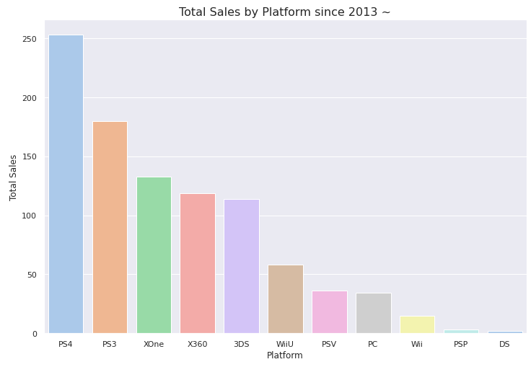
Part 2
데이터 분석(3)
인기가 많은 게임 – 플랫폼 분석
최근 5년간 플랫폼 별 총 판매량
최근 5년 플랫폼 별 총 판매량 순위
PS4
PS3
XOne(Xbox One)
닌텐도의 3DS와 Wii U의 부진
결론 도출 : 최근 5년간의 판매량에서 닌텐도는 Wii U 플랫폼의 부진으로 암흑기를 걷는다.

Slide 20
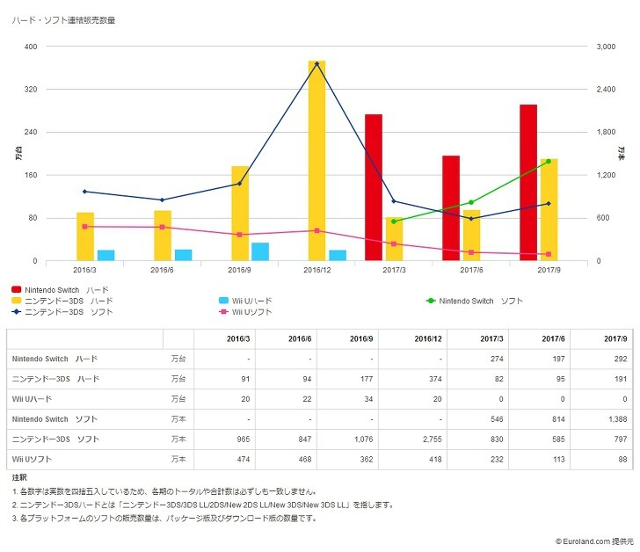
Part 2
데이터 분석(3)
닌텐도의 현 주소
닌텐도 전용 플랫폼 판매 현황 (출처 – 닌텐도 공식 사이트)
Wii U의 판매 부진
2016년 4분기에서 닌텐도 3DS에 튀어나와요 동물의숲, 포켓몬스터 썬&문같은 대작을 발표하며 호황을 누림
2016년을 기점으로 3DS와 Wii는 황혼기에 접어들었음
2017년 1분기 닌텐도 스위치의 발매와 동시에 상승세
빨간 막대 그래프는 닌텐도 스위치 하드웨어
녹색 라인 그래프는 닌텐도 스위치 소프트 웨어
결론 도출 : 2017년 3월, 닌텐도 스위치의 발매로 새로운 전성기를 맞이한다.

Slide 21
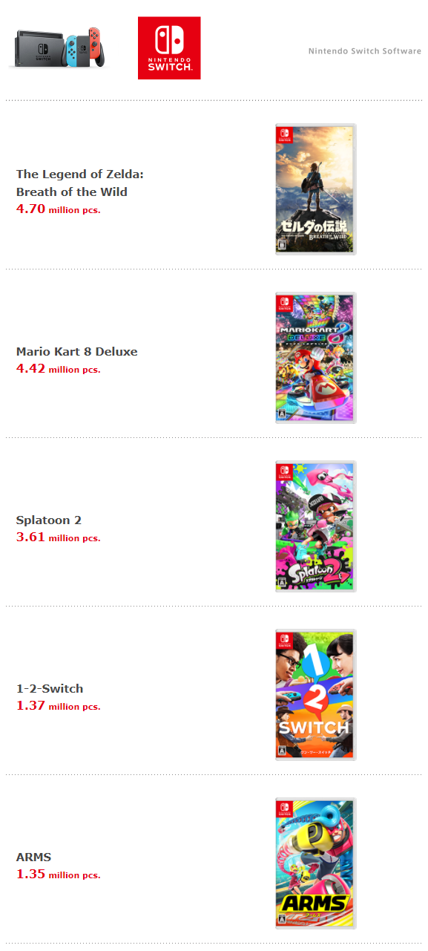
Part 2
데이터 분석(3)
앞으로의 전망
닌텐도 스위치 소프트웨어 판매 현황 (출처 – 닌텐도 공식 사이트)
2017년 9월까지의 누적판매량
젤다의 전설(야생의 숨결) - 누적 판매 470만 장
마리오 카트 8 디럭스 - 누적 판매 442만 장
스플래툰 2 – 누적 판매 361만 장
원투스위치 – 누적 판매 137만 장
ARMS – 누적 판매 135만 장
한 때는 닌텐도 스위치 하드웨어 판매량보다 젤다의 전설(야생의 숨결) 타이틀 판매량이 훨씬 더 많을 정도의 기이한 현상도 발생
결론 도출 : 닌텐도 스위치의 향후 비전이 좋다.

Slide 22
Part 3
향후 계획

Slide 23
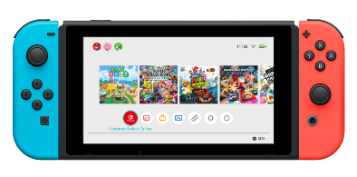
Part 3
향후 계획
다음 분기에 어떤 게임을 설계해야 하는가
장르
플랫폼
지역
새로운 게임
북미(NA)지역 일본(JP) 지역 우선 출시 후
유럽(EU)과 그 외 지역의 출시
플랫폼 액션
닌텐도 스위치(NS)

Slide 24

감사합니다

